Slide 1
1
2
3
4
5
6
7
8
9
10
11
12
13
14
15
16
17
18
19
20
21
22

Slide 2
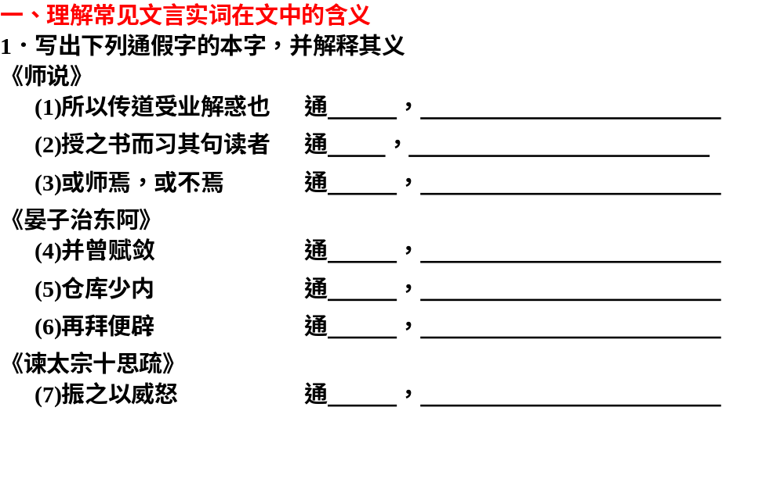
1
2
3
4
5
6
7
8
9
10
11
“授” 传授，教授
“逗” 句子中间需要稍稍停顿的地方
“否” 不，没有
“增” 增加
“纳” 接收
“避” 退避
“震” 震慑
12
13
14
15
16
17
18
19
20
21
22

Slide 3
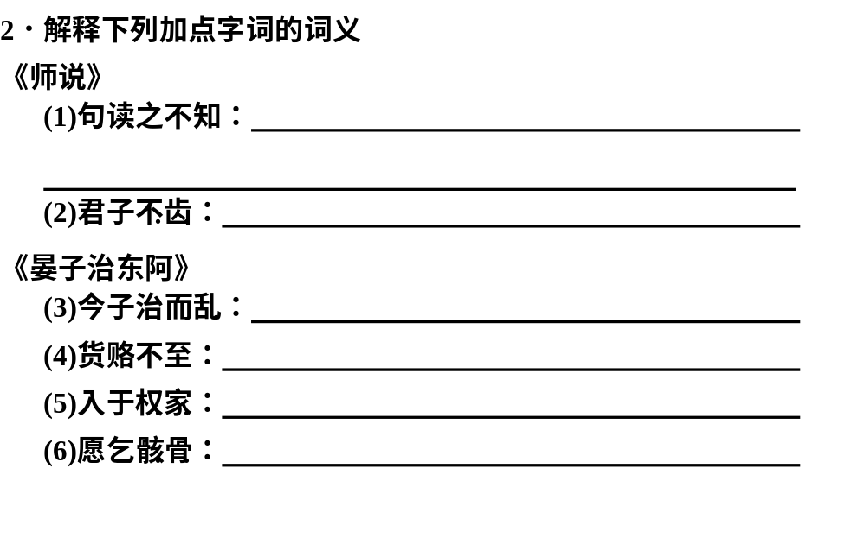
1
2
3
4
5
6
7
8
9
10
11
一句话叫“句”，句子中间需要稍稍停顿
的地方叫“读”
不值得提起，看不起
混乱不堪
钱财
在朝中掌权的人家
请求退休
12
13
14
15
16
17
18
19
20
21
22

Slide 4
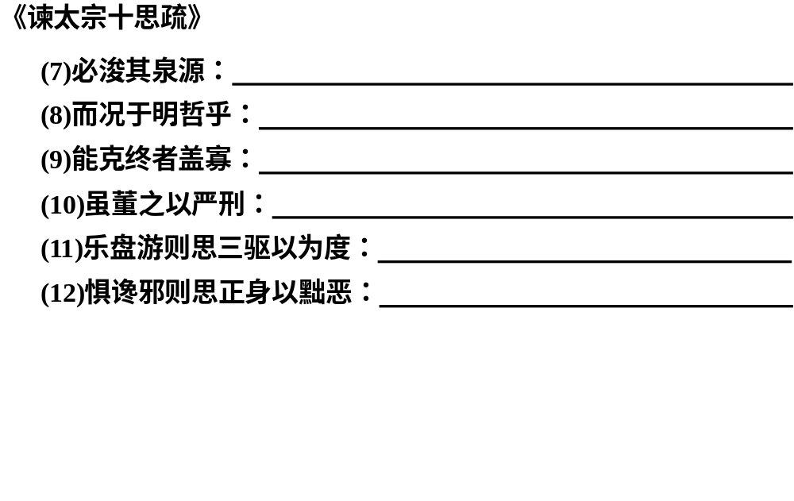
1
2
3
4
5
6
7
8
9
10
11
疏通，挖深
聪明睿智(的人)
能够
督责
打猎取乐
排斥，罢免
12
13
14
15
16
17
18
19
20
21
22

Slide 5
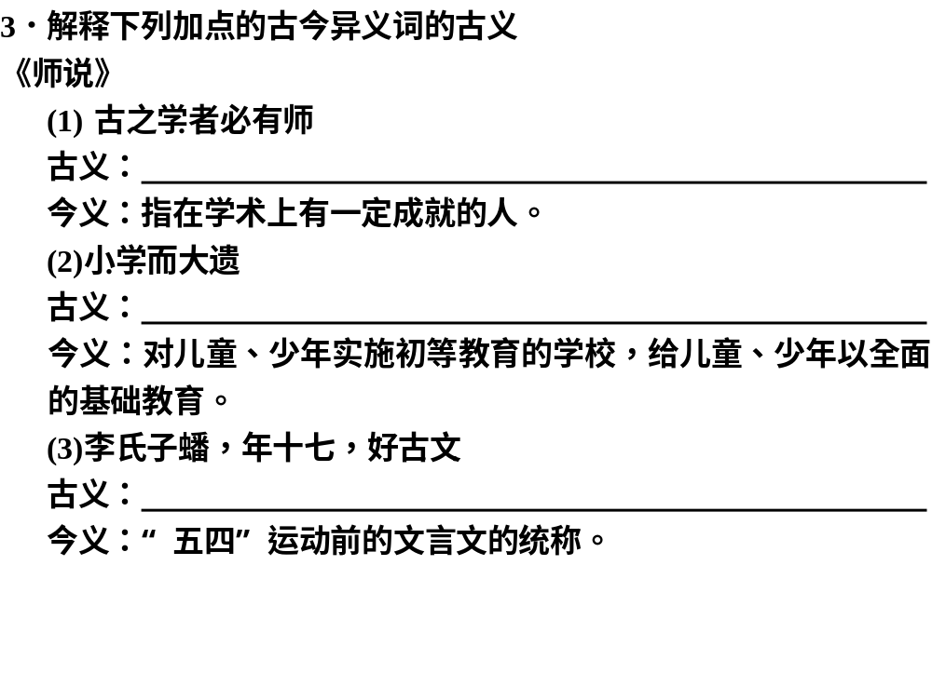
1
2
3
4
5
6
7
8
9
10
11
求学的人。
小的方面学习。
先秦和两汉的散文。
12
13
14
15
16
17
18
19
20
21
22

Slide 6
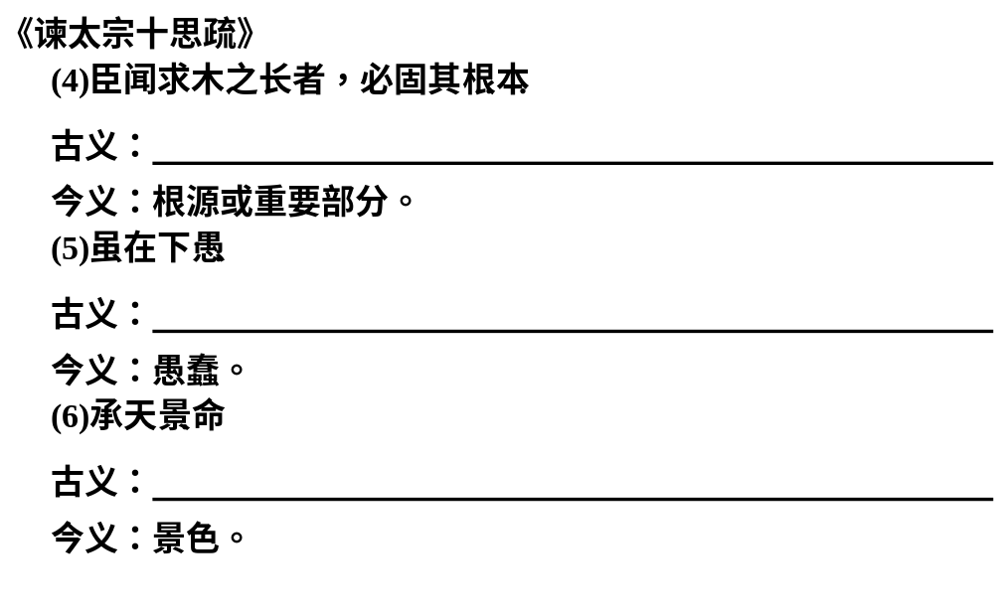
1
2
3
4
5
6
7
8
9
10
11
树木的根。
地位低，见识浅。
大。
12
13
14
15
16
17
18
19
20
21
22

Slide 7
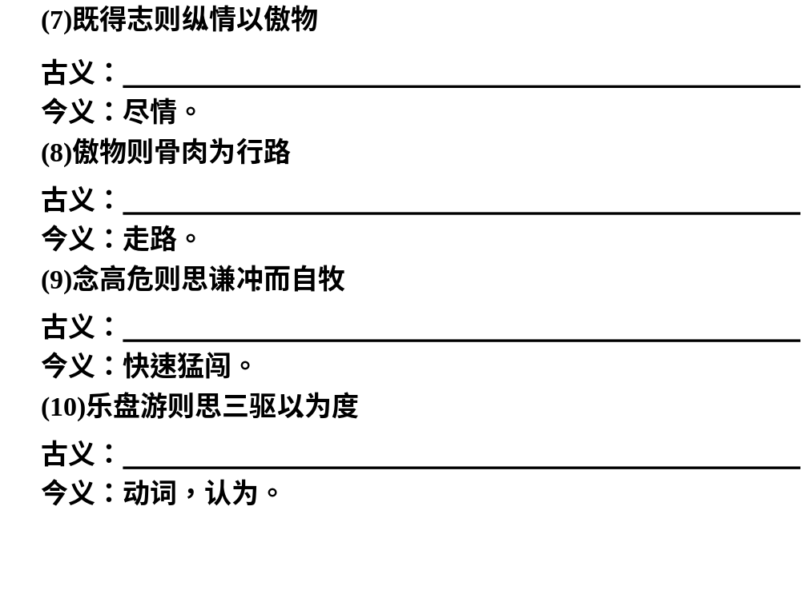
1
2
3
4
5
6
7
8
9
10
11
放纵情欲。
路人，比喻毫无关系的人。
虚。
以(之)为。
12
13
14
15
16
17
18
19
20
21
22

Slide 8
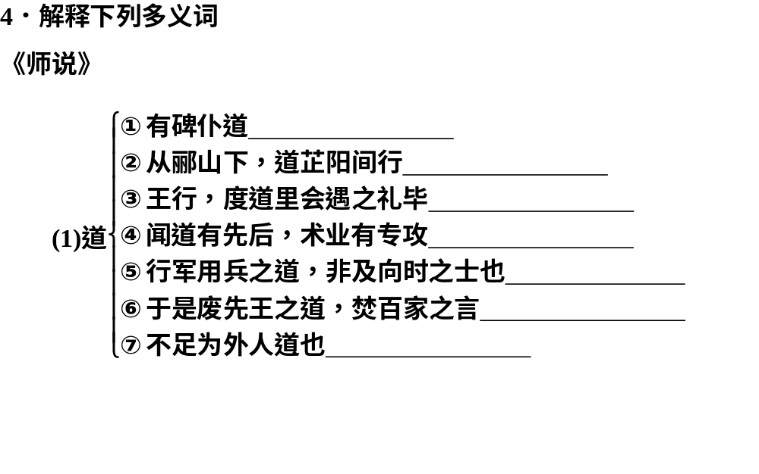
1
2
3
4
5
6
7
8
9
10
11
道路
取道
行程
道理
方法、策略
法令、制度
说、谈论
12
13
14
15
16
17
18
19
20
21
22

Slide 9
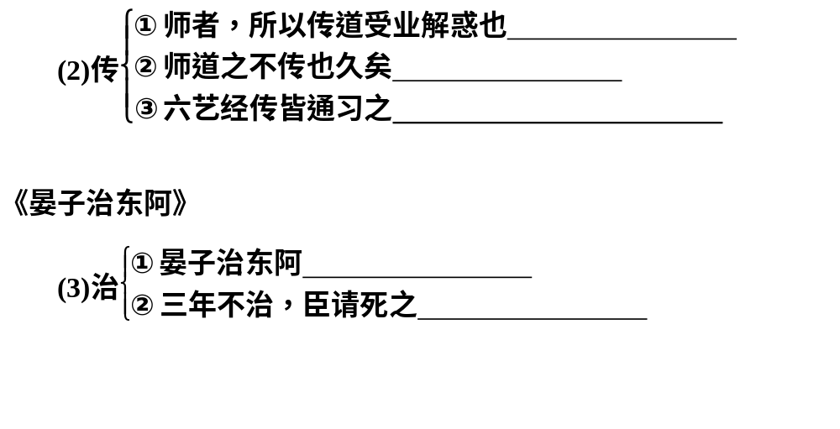
1
2
3
4
5
6
7
8
9
10
11
传授、教授
流传
古代解释经书的著作
动词，管理
形容词，管理好
12
13
14
15
16
17
18
19
20
21
22

Slide 10
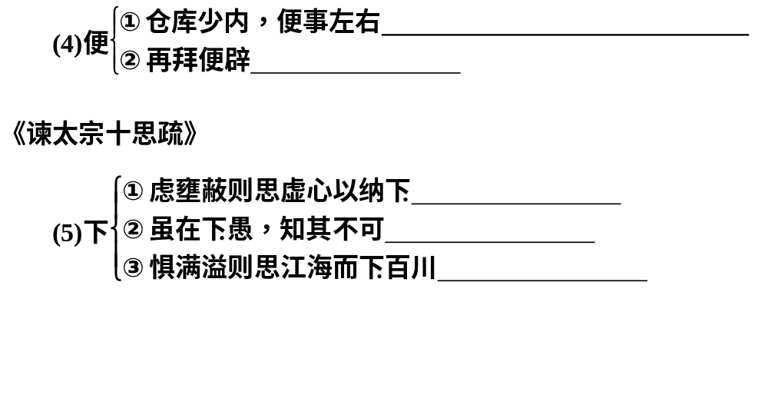
1
2
3
4
5
6
7
8
9
10
11
动词，逢迎讨好，玩弄手法
副词，就、于是
臣下
智力低下
居……之下
12
13
14
15
16
17
18
19
20
21
22

Slide 11
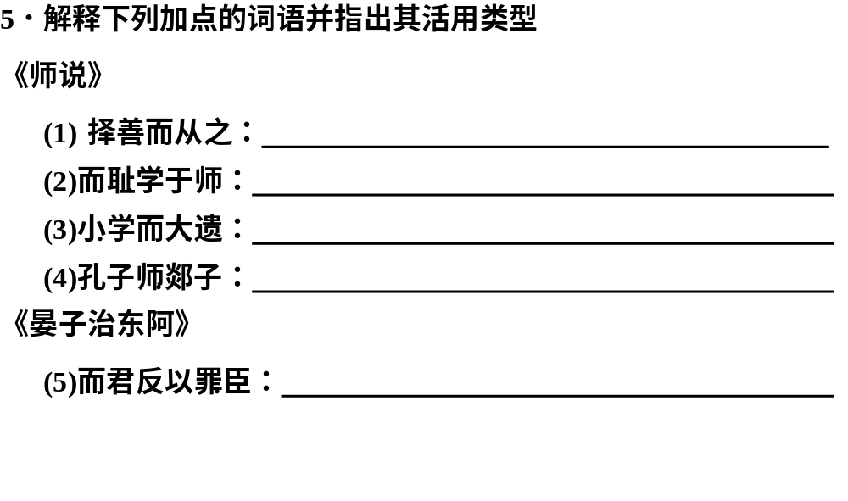
1
2
3
4
5
6
7
8
9
10
11
好的方面，形容词作名词
以……为耻，名词的意动用法
小的方面，大的方面，形容词作名词
以……为师，名词的意动用法
怪罪、惩罚，名词作动词
12
13
14
15
16
17
18
19
20
21
22

Slide 12
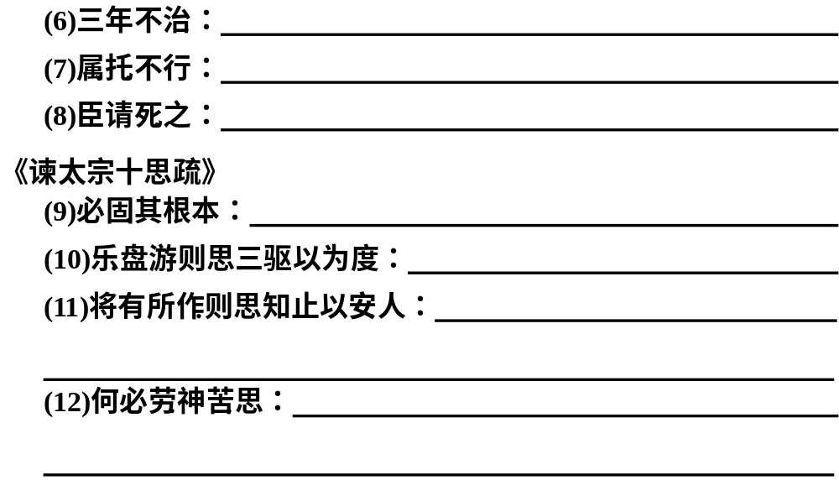
1
2
3
4
5
6
7
8
9
10
11
治理好，动词作形容词
嘱托的事情，动词作名词
为之而死，形容词的为动用法
使……牢固，动词的使动用法
以……为乐，形容词的意动用法
建筑，兴作，动词作名词。使
……安定，形容词的使动用法
使……劳累，使……困苦，形容词的使动
用法
12
13
14
15
16
17
18
19
20
21
22

Slide 13
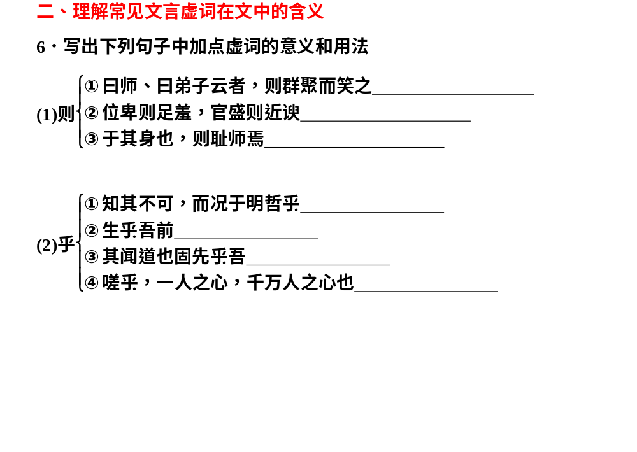
1
2
3
4
5
6
7
8
9
10
11
表承接，就，连词
表承接，就，连词
表转折，却，连词
语气词，表反问
介词，在
介词，比
助词，表感叹
12
13
14
15
16
17
18
19
20
21
22

Slide 14
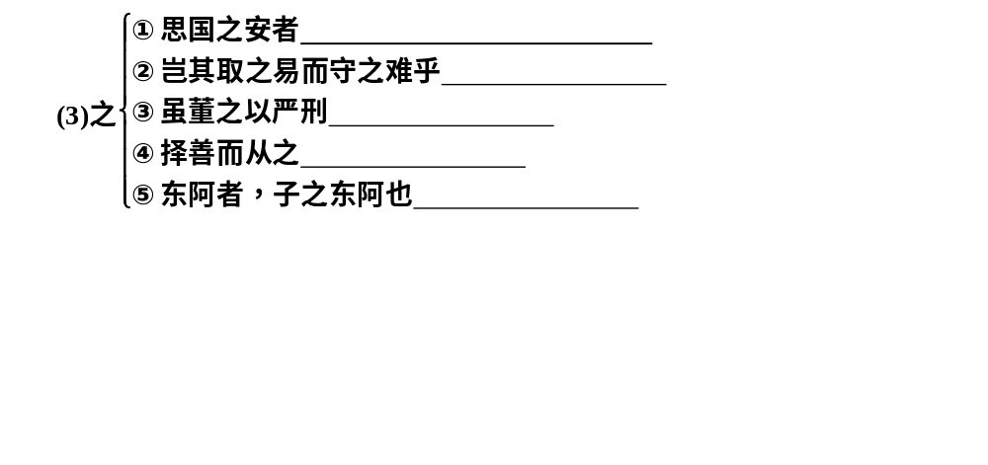
1
2
3
4
5
6
7
8
9
10
11
助词，取消句子独立性
代词，天下
代词，人民
代词，它
助词，的
12
13
14
15
16
17
18
19
20
21
22

Slide 15
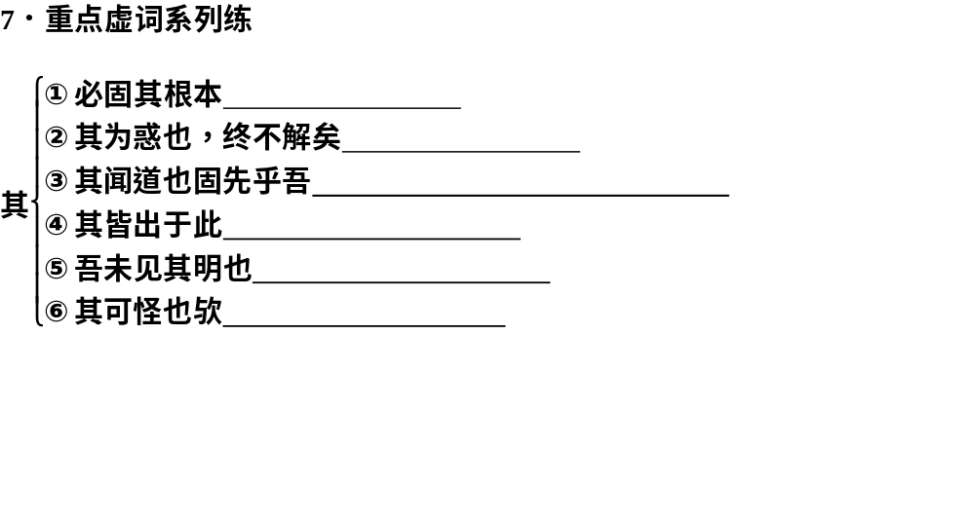
1
2
3
4
5
6
7
8
9
10
11
代词，木
指示代词，那
人称代词，指“先乎吾”的人
副词，表推测，或许
人称代词，他们的
反问语气词，难道
12
13
14
15
16
17
18
19
20
21
22

Slide 16
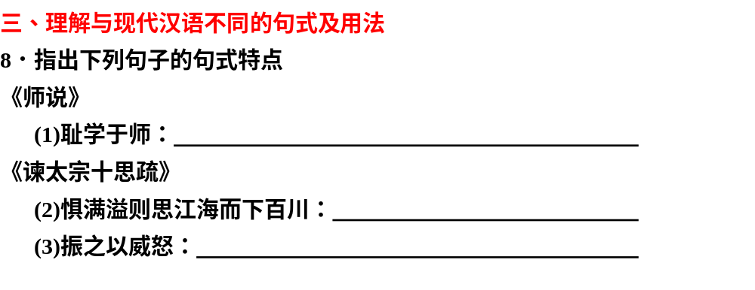
1
2
3
4
5
6
7
8
9
10
11
状语后置句
省略句
状语后置句
12
13
14
15
16
17
18
19
20
21
22

Slide 17
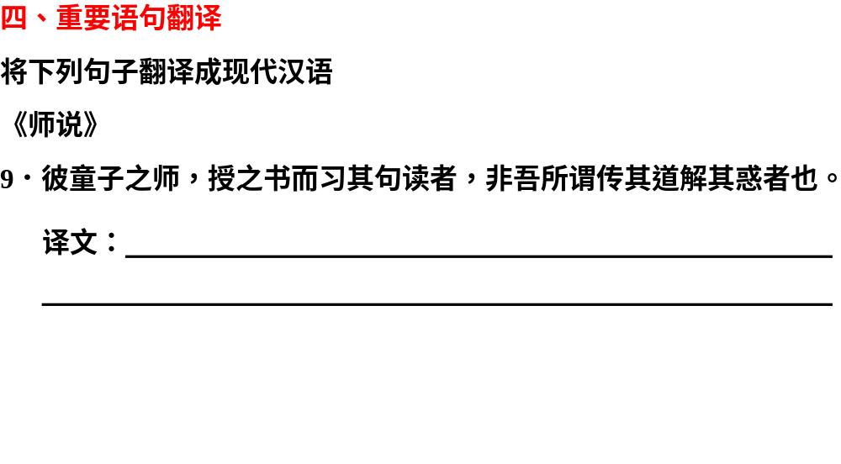
1
2
3
4
5
6
7
8
9
10
11
那些教小孩子的老师，教给他书，(帮助他)学习其中的
文句，不是我所说的能传授那些道理解答那些疑难问题的人。
12
13
14
15
16
17
18
19
20
21
22

Slide 18
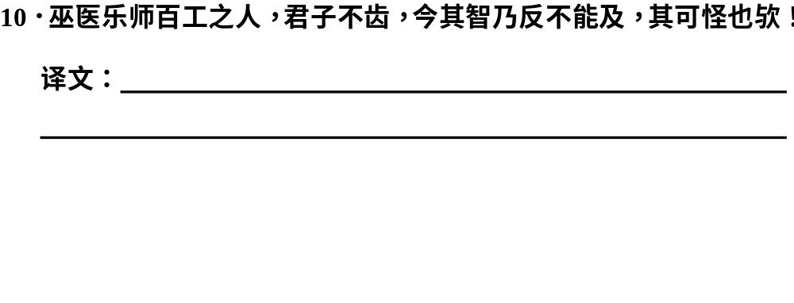
1
2
3
4
5
6
7
8
9
10
11
巫医乐师和各种工匠这些人，君子们不屑一提，现在
他们(君子)的见识竟然赶不上这些人，难道值得奇怪吗！
12
13
14
15
16
17
18
19
20
21
22

Slide 19
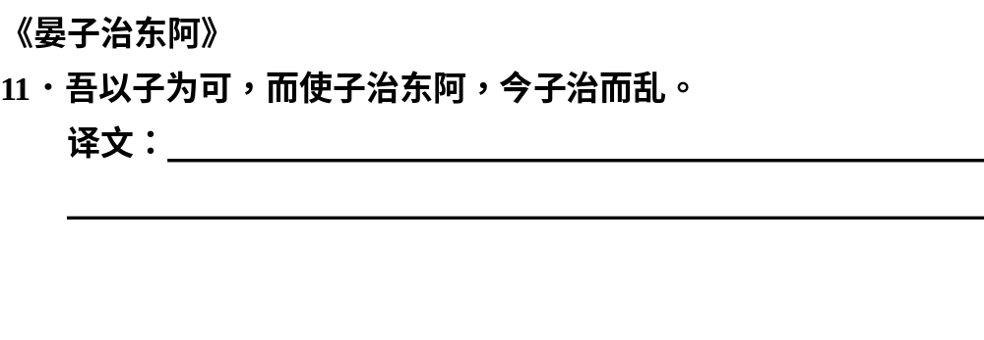
1
2
3
4
5
6
7
8
9
10
11
我认为你还可以，才让你去治理东阿；如今(谁知东
阿)却被你治理得混乱不堪。
12
13
14
15
16
17
18
19
20
21
22

Slide 20
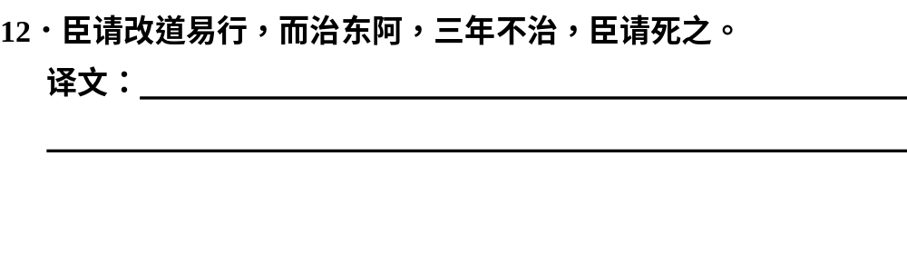
1
2
3
4
5
6
7
8
9
10
11
臣子我请求改变方针和办法来治理东阿，如果三年后
还治理不好，就让我为此事而死。
12
13
14
15
16
17
18
19
20
21
22

Slide 21
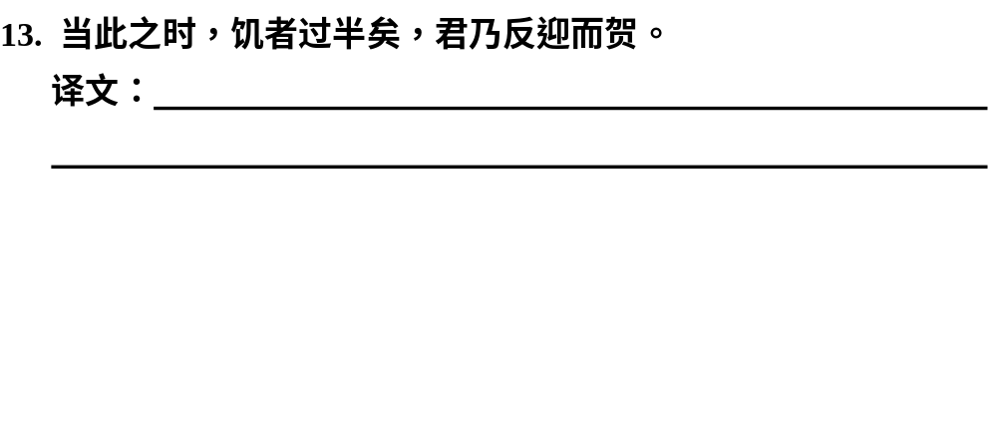
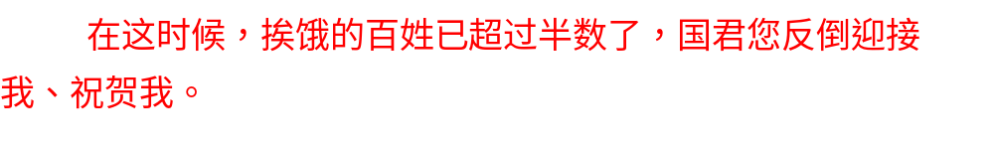
1
2
3
4
5
6
7
8
9
10
11
12
13
14
15
16
17
18
19
20
21
22

Slide 22
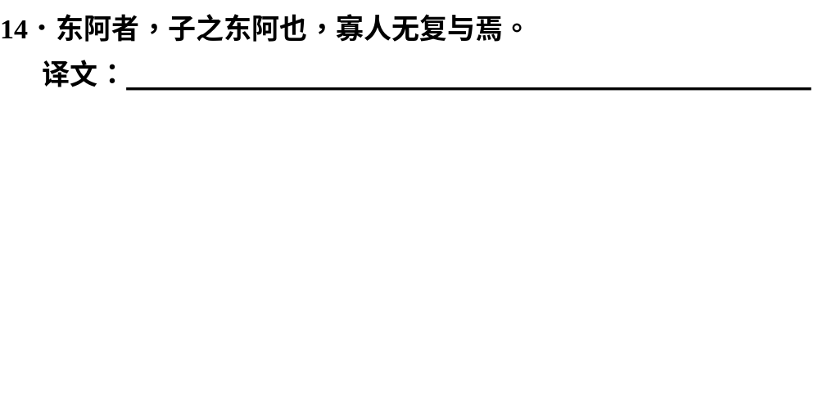
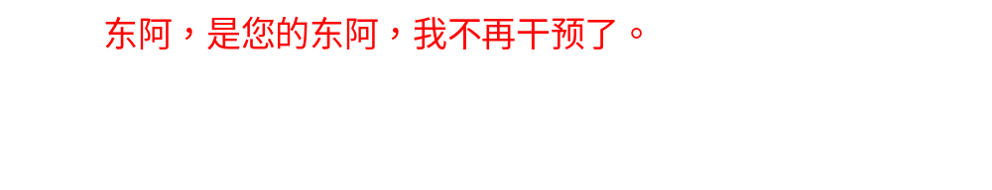
1
2
3
4
5
6
7
8
9
10
11
12
13
14
15
16
17
18
19
20
21
22

Slide 23
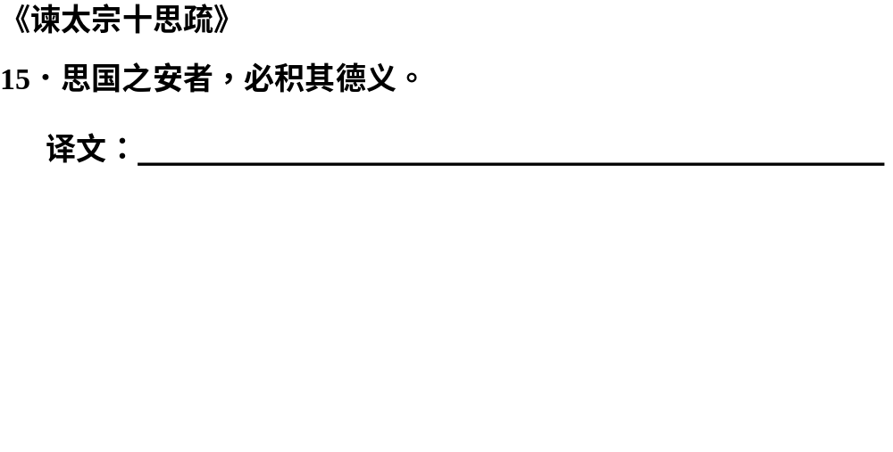
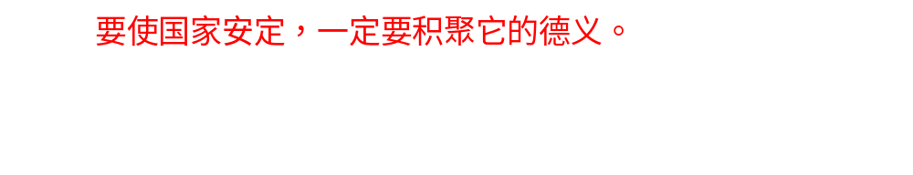
1
2
3
4
5
6
7
8
9
10
11
12
13
14
15
16
17
18
19
20
21
22

Slide 24
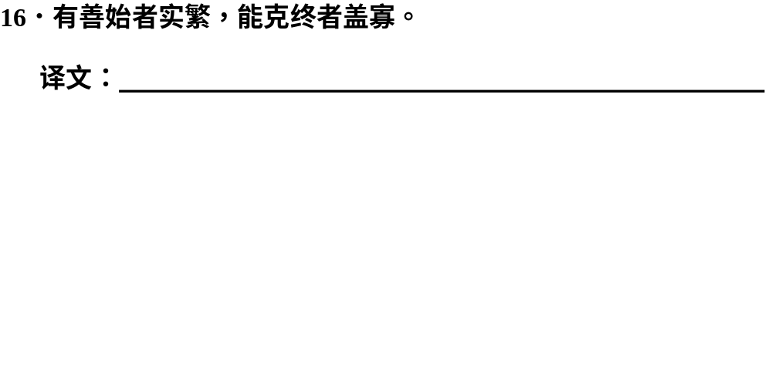
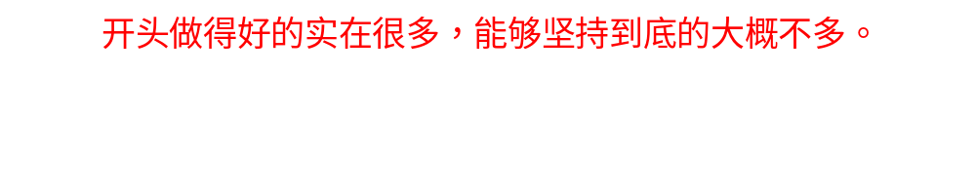
1
2
3
4
5
6
7
8
9
10
11
12
13
14
15
16
17
18
19
20
21
22

Slide 25
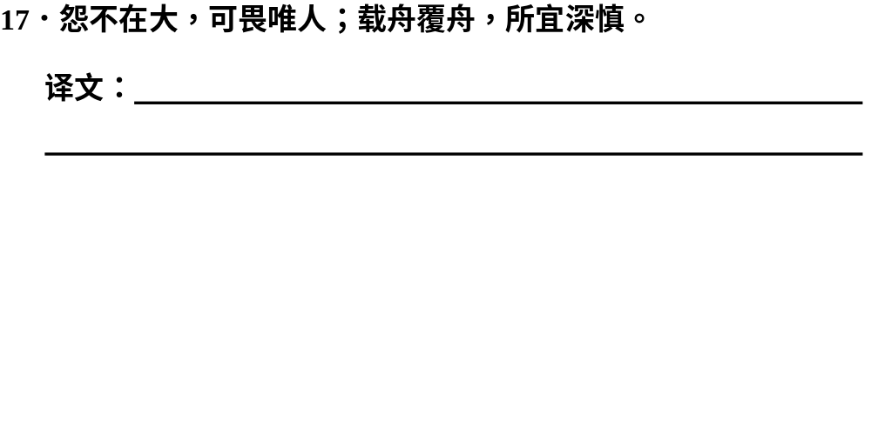
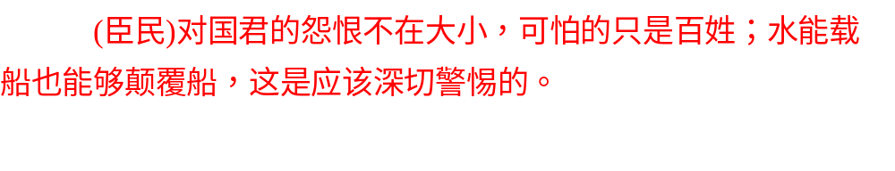
1
2
3
4
5
6
7
8
9
10
11
12
13
14
15
16
17
18
19
20
21
22

Slide 26
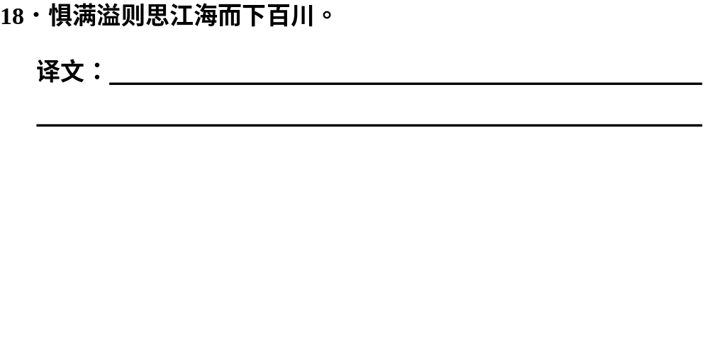
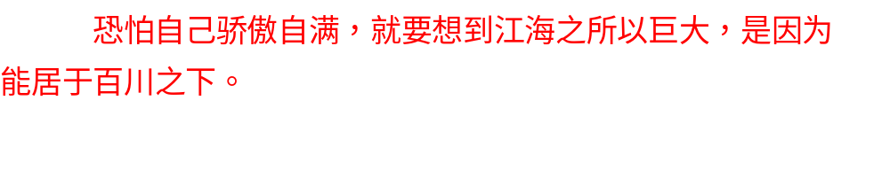
1
2
3
4
5
6
7
8
9
10
11
12
13
14
15
16
17
18
19
20
21
22

Slide 27
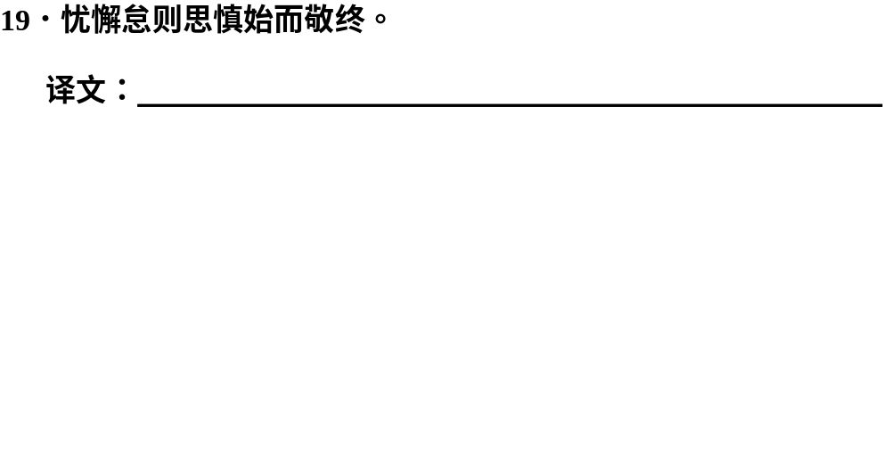
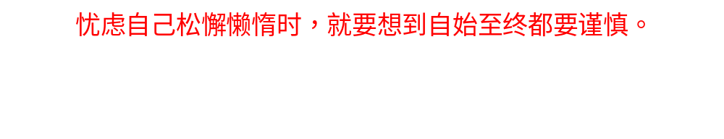
1
2
3
4
5
6
7
8
9
10
11
12
13
14
15
16
17
18
19
20
21
22

Slide 28
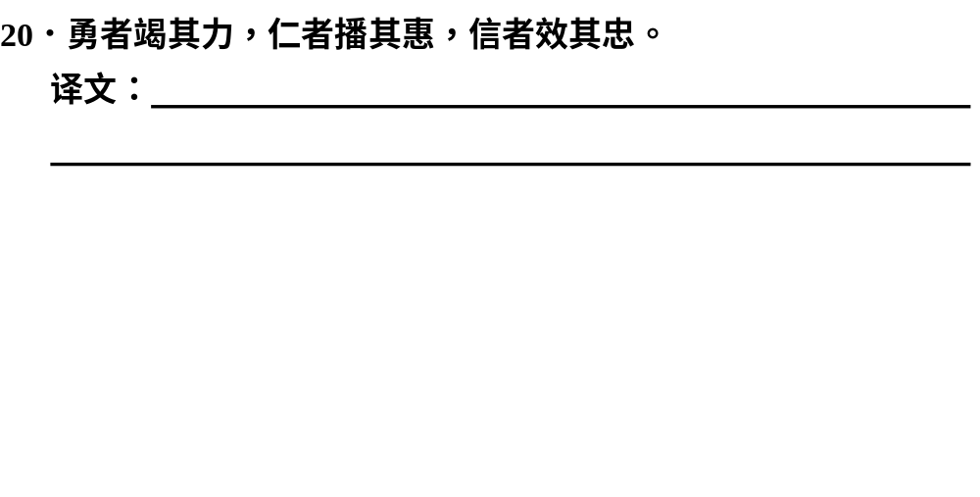
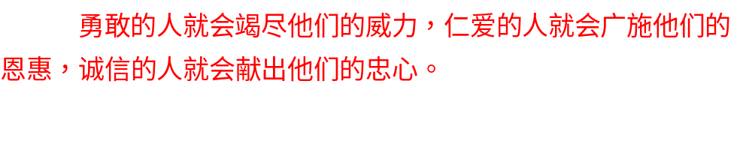
1
2
3
4
5
6
7
8
9
10
11
12
13
14
15
16
17
18
19
20
21
22

Slide 29
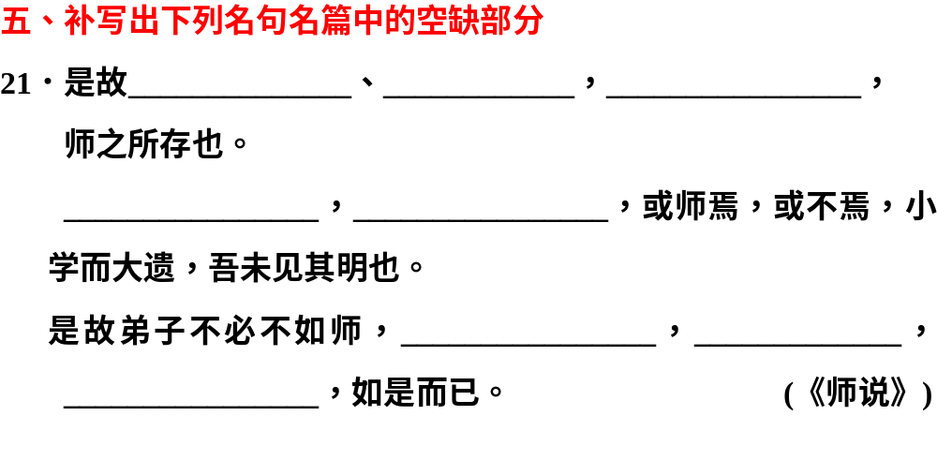
1
2
3
4
5
6
7
8
9
10
11
无贵无贱
无长无少
道之所存
句读之不知
惑之不解
师不必贤于弟子
闻道有先后
术业有专攻
12
13
14
15
16
17
18
19
20
21
22

Slide 30
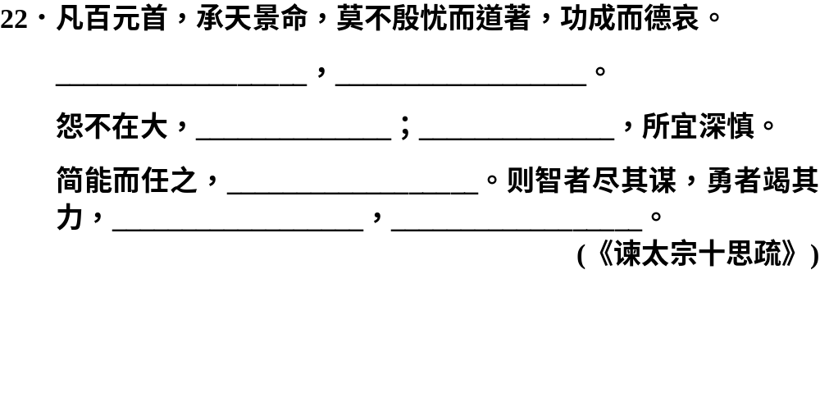
1
2
3
4
5
6
7
8
9
10
11
有善始者实繁
能克终者盖寡
可畏唯人
载舟覆舟
择善而从之
仁者播其惠
信者效其忠
12
13
14
15
16
17
18
19
20
21
22

